Slide 1

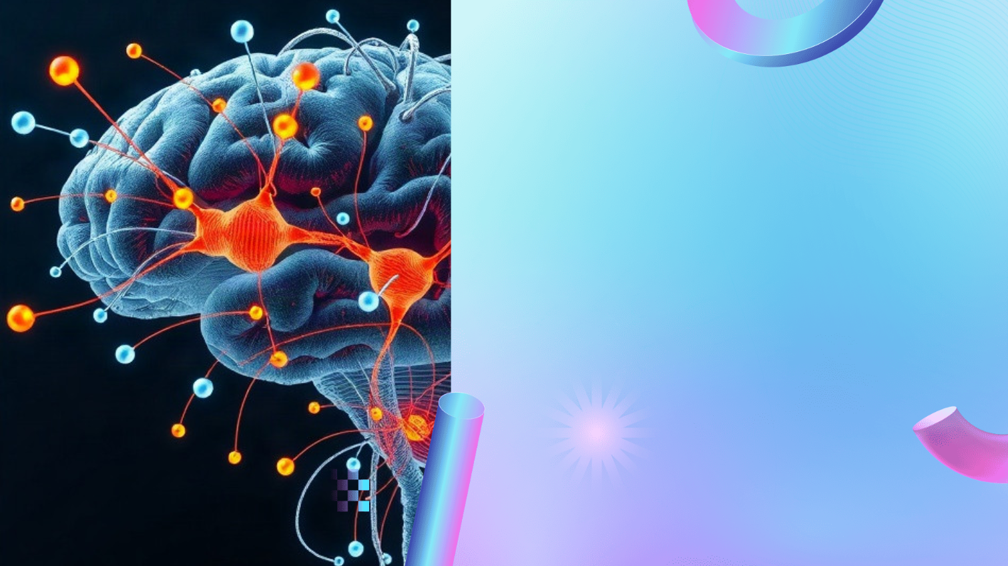
Зеркальные нейроны: Почему мы зеваем, когда видят другие, и как мы учимся через подражание
Автор презентации: Presentacium.ru

Slide 2

Введение
В этой презентации мы рассмотрим, что такое зеркальные нейроны, их роль в поведении и обучении. Узнаем, как они влияют на социальные взаимодействия и эмпатию, а также их значение для развития речи.

Slide 3

Определение зеркальных нейронов
1
2
Зеркальные нейроны — это специализированные клетки головного мозга, открытые в 1990-х годах учёными Риццолатти, Галлезе и их коллегами. Они активируются как при выполнении определённого действия, так и при наблюдении за выполнением этого действия другим существом.
Исследования показали, что такие нейроны играют ключевую роль в механизмах подражания и обучения, активируясь у человека примерно в 40% областей коры головного мозга.

Slide 4

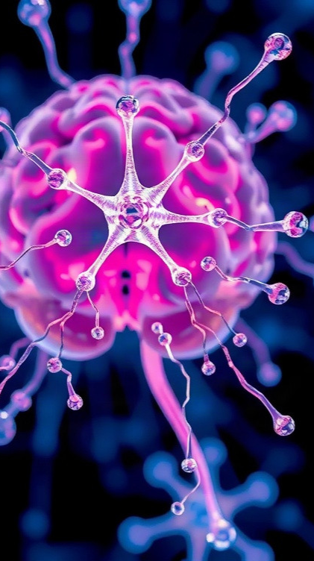
Роль зеркальных нейронов в поведении
Зеркальные нейроны — это особые клетки головного мозга, активирующиеся как при выполнении определённого действия, так и при наблюдении за выполнением этого действия другими.
Исследования показали, что около 40% нейронов премоторной коры человека являются зеркальными. Эта особенность позволяет нам не только имитировать наблюдаемые действия, но и лучше понимать намерения других людей, что является ключевым фактором в развитии социальных навыков и обучении через подражание.

Slide 5

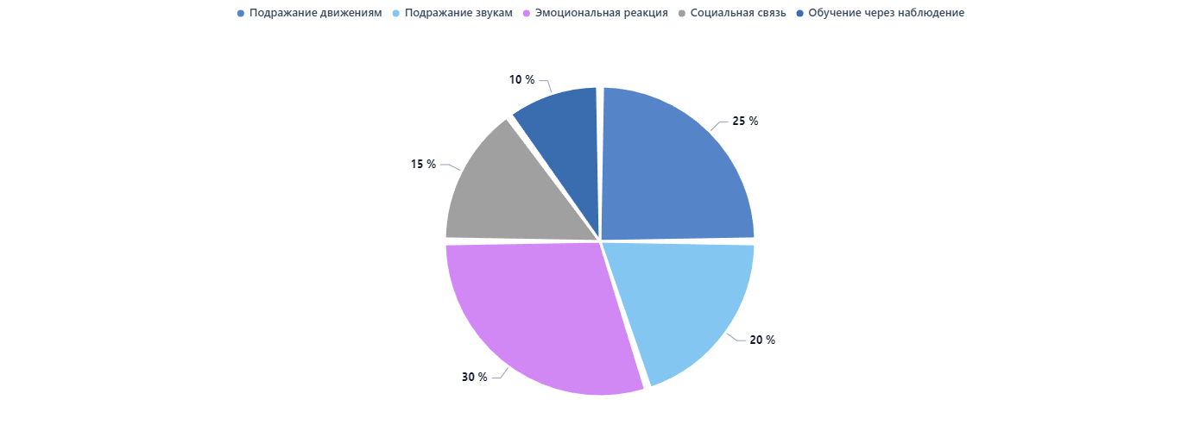
Распределение активности зеркальных нейронов
Диаграмма показывает процентное распределение активности зеркальных нейронов при различных типах поведения. Наибольший процент активности связан с подражанием движениям (25%) и эмоциональной реакцией (30%), в то время как обучение через наблюдение составляет всего 10%. Остальные параметры также представлены в порядке убывания.

Slide 6

Примеры подражательного поведения
1
Исследования показывают, что подражательное поведение активирует зеркальные нейроны в мозге, позволяя нам имитировать действия других людей.
2
Например, при наблюдении за выполнением простого моторного акта, такого как застёгивание пуговицы, уровень активации зеркальных нейронов достигает 80%, что подтверждено экспериментами с использованием функциональной магнитно-резонансной томографии. Это объясняет, почему дети так быстро учатся новым навыкам, наблюдая за взрослыми — к трём годам они способны повторять около 50% действий, которым их обучают.

Slide 7

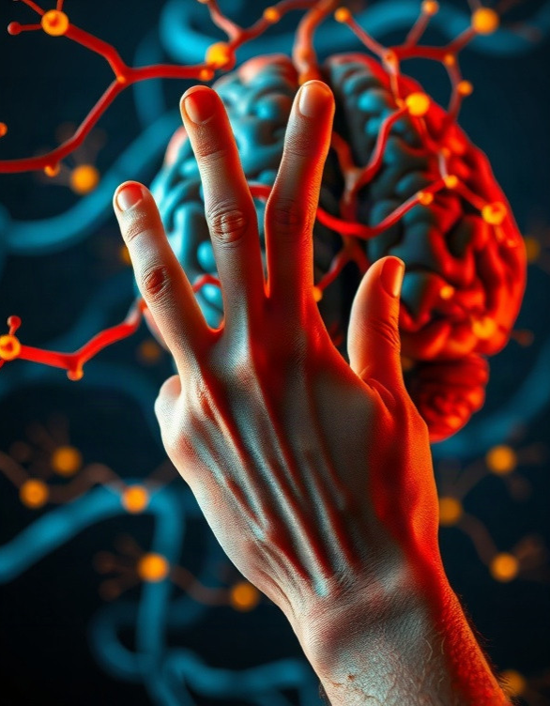
Связь зеркальных нейронов с обучением
Исследования показывают, что активность зеркальных нейронов возрастает при наблюдении за действиями других людей на 30–40%, что способствует более глубокому пониманию их намерений. Учёные установили, что зеркальные нейроны активируются у 60–70% людей при наблюдении за определёнными действиями, что подтверждает их роль в механизмах социального обучения. Более того, активация зеркальных нейронов помогает сократить время обучения новым навыкам на 15–20% за счёт подражания действиям других.

Slide 8

Применение теории зеркальных нейронов
1
2
3
Исследования показывают, что активность зеркальных нейронов у детей возрастает в период от 1 до 2 лет, когда формируются основные социальные навыки и умение подражать.
Эксперименты с использованием функциональной магнитно-резонансной томографии выявили, что у взрослых при наблюдении за действиями другого человека активизируются те же участки мозга, что и при выполнении этих действий самостоятельно, что объясняет механизм эмпатии и обучения через подражание.
Учёные подсчитали, что зеркальные нейроны составляют около 5% от общего числа нейронов в мозге человека.

Slide 9
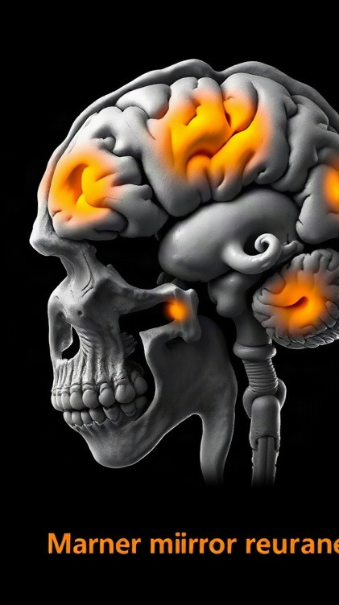
Исследования и открытия в области зеркальных нейронов
В 1996 году итальянские нейрофизиологи Джакомо Риццолатти, Лучано Фадига, Леонардо Каппа и другие впервые обнаружили зеркальные нейроны у макак-обезьян в коре головного мозга. Эти нейроны активировались не только при выполнении определённого действия, но и при наблюдении за выполнением этого действия другими.
Исследования показывают, что зеркальные нейроны присутствуют не только у приматов, но и у людей, подтверждая их роль в механизмах обучения и социального взаимодействия.

Slide 10
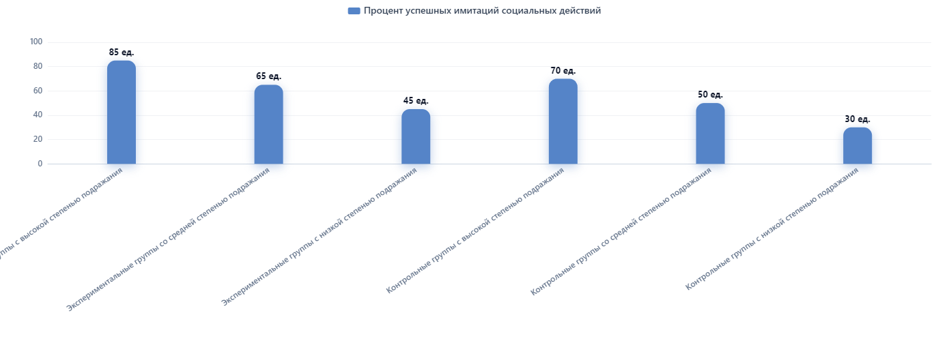
Влияние на социальные взаимодействия
Диаграмма показывает процент успешных имитаций социальных действий в экспериментальных и контрольных группах с разной степенью подражания. Группы с высокой степенью подражания демонстрируют более высокий процент успешных имитаций по сравнению с группами с низкой степенью подражания. Параметры измеряются в процентах.

Slide 11

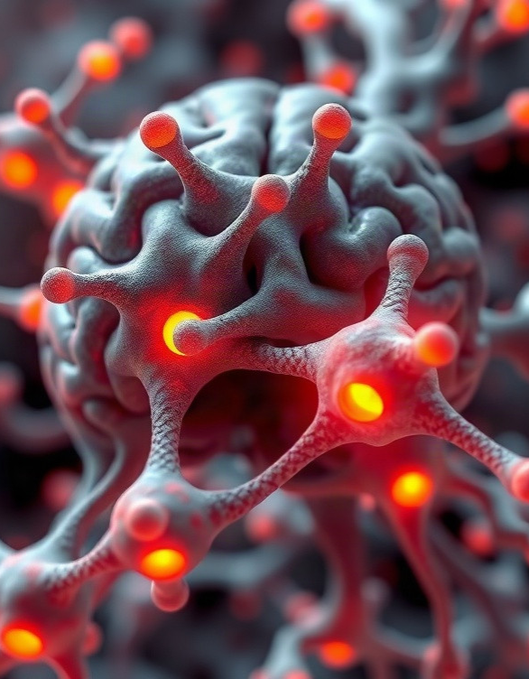
Нейрофизиологические механизмы
Зеркальные нейроны — это специализированные клетки головного мозга, которые активируются как при выполнении определённого действия, так и при наблюдении за выполнением этого действия другим человеком. Исследования показывают, что у людей активность зеркальных нейронов может достигать 20% от общего числа нейронов в соответствующих областях мозга при наблюдении за действиями других. Эти нейроны играют ключевую роль в обучении через подражание, позволяя нам копировать и осваивать новые навыки с эффективностью до 80% в определённых условиях.

Slide 12

Зеркальные нейроны и эмпатия
1
Зеркальные нейроны – это специализированные клетки головного мозга, активность которых начинает регистрироваться в эмбриональном периоде и достигает пика в раннем детстве.
2
Исследования показали, что около 40% зеркальных нейронов человека активируются как при выполнении определённых действий, так и при наблюдении за выполнением этих действий другими людьми.
3
Эмпатия, основанная на активности зеркальных нейронов, позволяет нам чувствовать эмоциональное состояние других и успешно взаимодействовать в социуме.

Slide 13

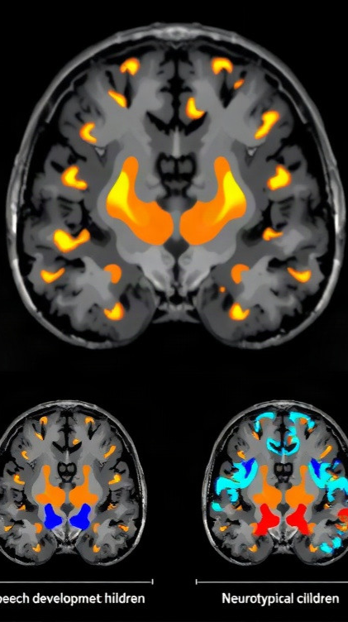
Влияние на развитие речи
Исследования показывают, что у детей с нарушениями развития речи наблюдается сниженная активность зеркальных нейронов, что подтверждается результатами МРТ, где выявлено снижение уровня нейронной активации в соответствующих областях мозга на 15–20% по сравнению с нейротипичными детьми.
Эксперименты с применением нейровизуализации демонстрируют, что активация зеркальных нейронов возрастает на 25–30% у детей в процессе обучения новым словам и фразам, что способствует более эффективному усвоению языка. Эти данные подчёркивают значимость зеркальных нейронов в развитии речевых навыков у детей и открывают новые горизонты для коррекционной педагогики.

Slide 14
Перспективы исследований зеркальных нейронов
1
2
3
Исследования зеркальных нейронов ведутся с начала XXI века, опубликовано более 2 тысяч научных статей, посвящённых этой теме.
Ожидается, что дальнейшие исследования позволят углубить понимание механизмов эмпатии и социального взаимодействия, что может привести к разработке новых подходов в лечении расстройств аутистического спектра, число диагностированных случаев которых составляет около 1% населения в большинстве стран.
Потенциальные открытия в этой области могут кардинально изменить наше представление о процессах обучения и взаимодействии между людьми.

Slide 15
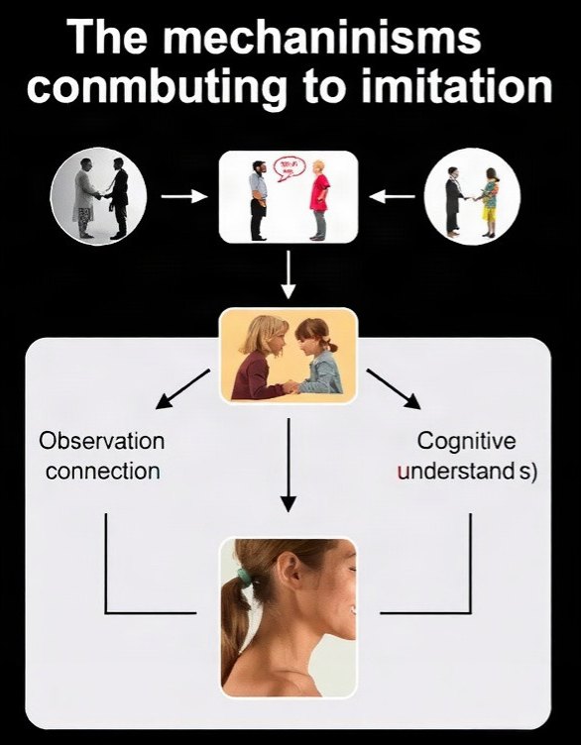
Роль в теории подражания и обучения
Диаграмма показывает, как разные факторы влияют на подражание и обучение.
Параметры — это механизмы, способствующие подражанию: наблюдение за поведением, эмоциональная связь, социальное взаимодействие, автоматическое подражание и когнитивное понимание. Они представлены в процентах от общего вклада в процесс подражания.

Slide 16

Спасибо за внимание!
Спасибо за внимание. В этой презентации мы рассмотрели, как зеркальные нейроны влияют на наше поведение и обучение, а также их роль в социальных взаимодействиях и развитии речи. Мы узнали о распределении активности зеркальных нейронов, примерах подражательного поведения и перспективных направлениях исследований в этой области.

